Slide 1
VPÚ Skalský dvůr 2019
Končí náš vodní blahobyt? Udržíme ho?
Zajistíme i pro další generace?
RNDr. Pavel Punčochář, CSc.
Sekce vodního hospodářství
Ministerstvo zemědělství

Slide 2
VPÚ Skalský dvůr 2019
Disponibilní zdroje vody v ČR vztažené na 1 obyvatele/rok
Hlavní výstupy scénářů vývoje klimatu pro území ČR:
Povodně a sucha budou častější
celkový úhrn srážek se příliš nezmění, ale
meziročně mohou velmi kolísat (více než občasně i přes 30%)
dramaticky se změní jejich distribuce a regionálně
opakování „suchých let“ ??
výrazně se zvýší evapotranspirace a výpar
ZAPOMEŇTE NA PRŮMĚRY – ROZHODNOU EXTRÉMY

Slide 3

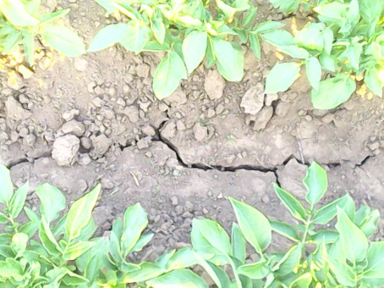
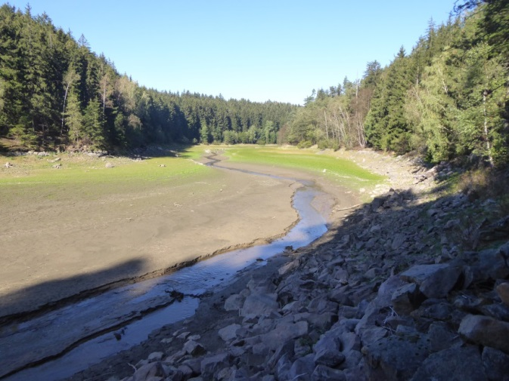
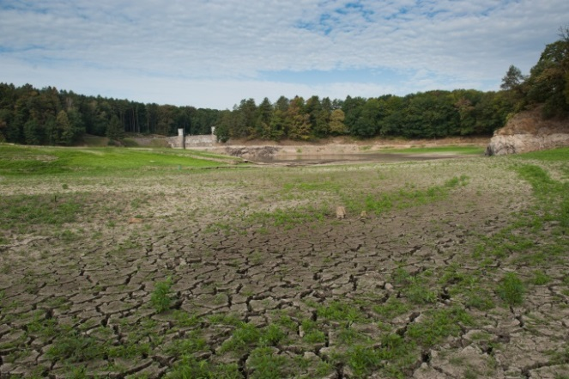
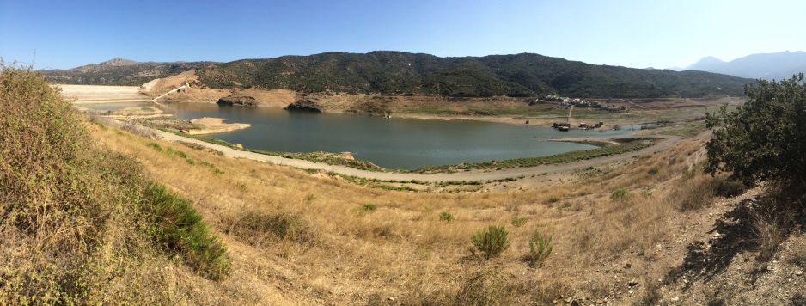
VPÚ Skalský dvůr 2019
Nedostatek vody v půdě
- sucho zemědělské
Sucho hydrologické – nedostatek vodních zdrojů
Hubenov
Kréta 2018
Pařížov

Slide 4
VPÚ Skalský dvůr 2019
Vývoj zásobních objemů vody v několika přehradních nádržích
rok | 2017 |  | 2018 |  |  |  |  |  | 2019
měsíce | X. | XII. | II. | IV. | VI. | VIII. | X. | XII. | II. | IV. | VI. | IX.
Vranov | 54 | 52 | 63 | 76 | 76 | 54 | 46 | 45 | 82 | 100 | 96 | 55
Vír | 54 | 60 | 75 | 80 | 67 | 48 | 42 | 38 | 55 | 100 | 99 | 71
Hubenov | 82 | 84 | 97 | 99 | 87 | 48 | 39 | 32 | 73 | 100 | 99 | 73
Pastviny | 71 | 100 | 52 | 91 | 87 | 57 | 22 | 74 | 63 | 82 | 91 | 65
Vrchlice | 81 | 83 | 98 | 96 | 90 | 76 | 67 | 60 | 74 | 92 | 94 | 77
Rozkoš | 87 | 100 | 98 | 100 | 97 | 71 | 30 | 17 | 25 | 74 | 100 | 74
rok

Slide 5
VPÚ Skalský dvůr 2019
Je snaha o zvýšení minimálních průtoků (především pod akumulacemi vody
v přehradních nádržích)
za stavu vývoje klimatu opravdu racionální???
V zásadě se jedná o urychlení odtoku vody
z našeho území….

Slide 6
VPÚ Skalský dvůr 2019
Stav naplněnosti významných přehradních nádrží – květen 2019
(Zdroj: s. p. Povodí)
Situace podzemních zdrojů vody (Zdroj: ČHMÚ)
 | Vodárenské nádrže | Víceúčelové nádrže
Naplněnost zásobního prostoru (rozmezí %) | 85 - 100 | 65 - 100

Slide 7
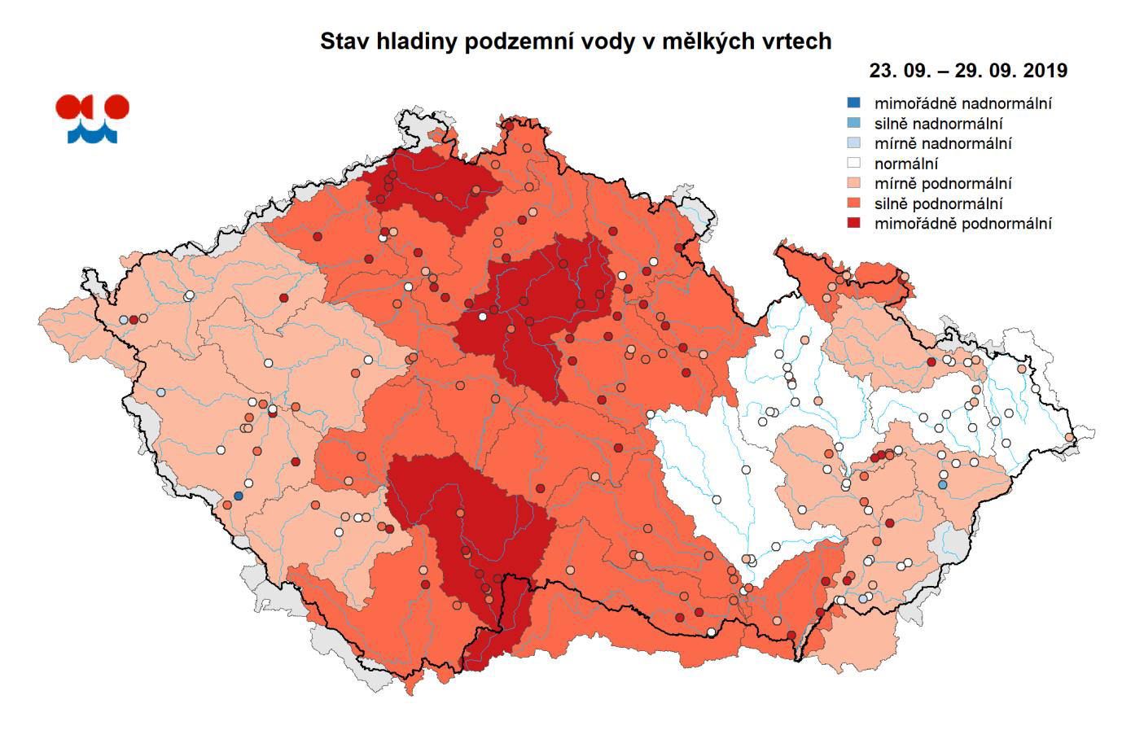
VPÚ Skalský dvůr 2019
Data ČHMÚ
(IX. 2019)
Mimořádně podnormální
Silně podnormální
 | Velký pokles | pokles | Stagnace nebo pokles | Stagnace nebo vzestup | vzestup
Mělké vrty (%) | 0 | 1 | 67 | 32 | 0
Prameny (%) | 0 | 2 | 44 | 53 | 1

Slide 8
VPÚ Skalský dvůr 2019
Po r. 2050 lze očekávat nenaplnění povolených objemů v jednotlivých povodích i při „průměrném scénáři“ vývoje klimatu (předpoklad byl +1 až + 1,5 st. C nárůst teploty po r. 2040 – 50, ale to je již nynější stav!)
scénář | % nezabezpečených odběrů
 | Povodí Vltavy, s.p. | Povodí Labe, s.p. | Povodí Ohře, s.p. | Povodí Moravy, s.p. | Povodí Odry, s.p.
střední | 53-63 | 30 | 45 | 72 | 0

Slide 9
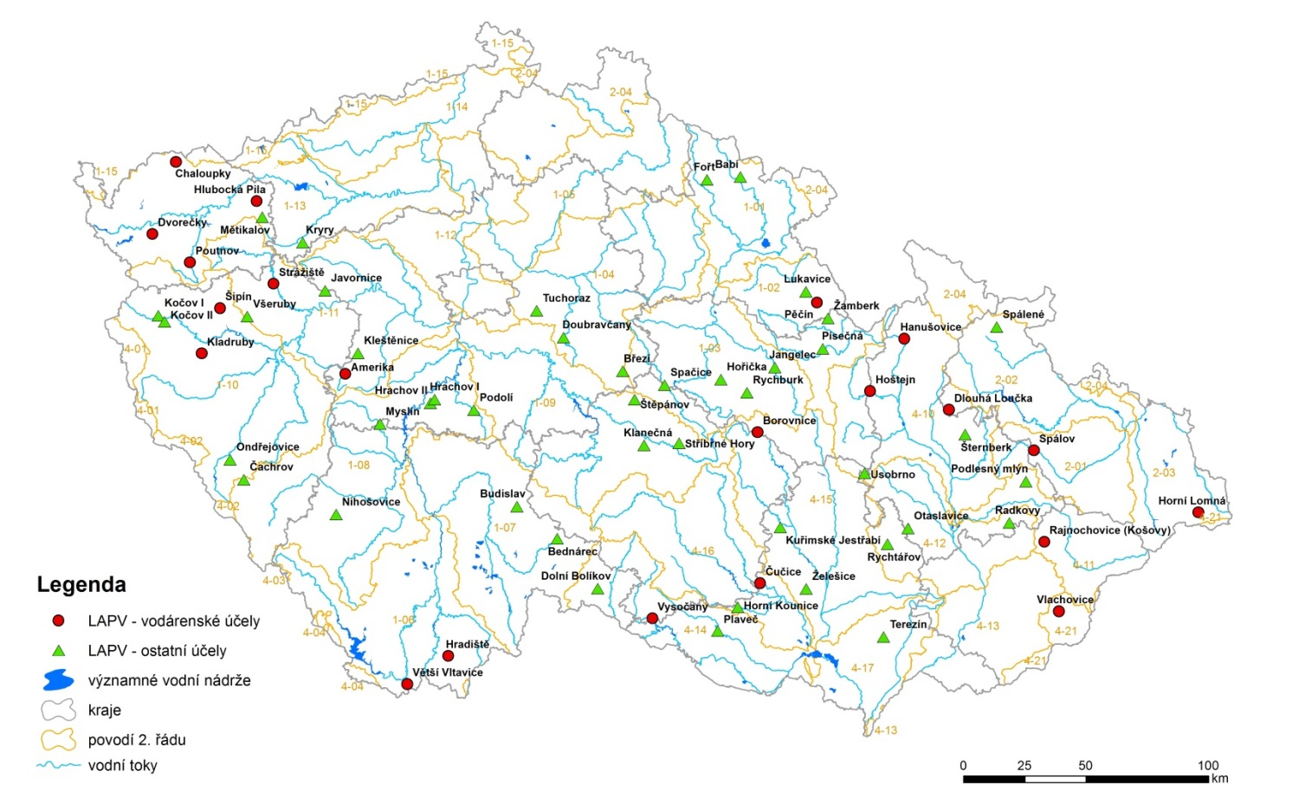
Současné rozložení 65 lokalit územního hájení v Generelu
VPÚ Skalský dvůr 2019

Slide 10
Vývoj počtu územně hájených lokalit pro možnosti výstavby přehradních nádrží v ČR
VPÚ Skalský dvůr 2019
s.p. Povodí | Směrný vodohospodář- ský plán (1975) | Plán hlavních povodí (2006) | Generel LAPV (2011) | Navržené rozšíření (2015)
Vltavy | 145 | 60 | 23 | +7
Labe | 99 | 34 | 13 | +8
Ohře | 46 | 16 | 6 | +4
Moravy | 122 | 64 | 20 | +8
Odry | 45 | 12 | 3 | -
Celkem | 457 | 186 | 65 | +27

Slide 11
Současný stav projednávání návrhu na zvýšení počtu územ ně hájených lokalit v Generelu LAPV
VPÚ Skalský dvůr 2019
Povodí, s. p. | návrh | Stanovisko dotčených obcí |  |  | Názor MŽP
 |  | ano | ne | ?? | ano | ?? | ne
Vltava | 14 | 5 | 5 | 2 | 2 | 3 | 9
Labe | 10 | 3 | 4 | 3 | 0 | 3 | 7
Ohře | 5 | 4 | 1 | -- | 0 | 4 | 1
Morava | 16 | 15 | 1 | -- | 0 | 6 | 10
Odra | 2 | 2 | -- | -- | 1 | 1 | 0
celkem | 47 | 26 | 10 | (5) | 3 | 17 | 27
Pozitivní shoda obce + MŽP – zatím 12

Slide 12
Postoj k výroku, zda by stát měl vybudovat více vodárenských nádrží, aby zajistil dostatek vody v průzkumu pro Ministerstvo zemědělství z r. 2016 … a nyní o nárůstu podporovatelů není pochyb!
VPÚ Skalský dvůr 2019
Reakce v odpovědích | % respondentů
Rozhodně ano | 33
Spíše souhlas | 52
Spíše nesouhlas | 6
Rozhodně nesouhlas | 1
Neví, nezájem | 8

Slide 13
VPÚ Skalský dvůr 2019
Bude opětovné využití vyčištěných odpadních (další recyklování)
výraznou posilou vodních zdrojů
v podmínkách České republiky,
když veškerou vodu již recyklujeme?

Slide 14
rok | Úhrny srážek | Zdroje povrchové vody a využívání pro vodárny |  |  | Zdroje podzemní vody
objemy vody | Objem srážek mld. m3/rok | disponib. zdroje vody mld. m3 | odebraný objem mld. m3 | odběry pro vodárny mld. m3 | Disponib. zdroje vody mld. m3 | odebraný objem mld. m3 | odběr pro vodárny mld. m3
2012 | 54,8 | 5,2 | 1,46 | 0,33 | 1,3 | 0,38 | 0,31
2015 | 42,0 | 3,6 | 1,24 | 0,32 | 0,9 | 0,37 | 0,3
2017 | 53,9 | 4,3 | 1,26 | 0,32 | 0,9 | 0,30 | 0,3
2018 | 41,2 | 3,4 | 1,22 | 0,33 | 0,77 | 0,37 | 0,3
Objemy (mld.m3): srážek 48,0; zdroje 5,1; odběry 1,65;
vodárenství 0,66 = 1,4% srážek a 13% stávajících disp. zdrojů
Jedná se o velmi hrubý odhad ze 4 uvedených let!!

Slide 15
VPÚ Skalský dvůr 2019
Je snaha o rychlé rozšiřování odběrů podzemních vod za situace stavu a vývoje podzemních zdrojů vody tím vhodným řešením??
Jen dočasně, „získáváme si a kupujeme čas na zajištění udržitelných zdroj pitné vody“ – parafrázuji velmi správné upozornění pana ministra Brabce z jednání Národní koalice pro boj se suchem při diskusi o podpoře prohlubování vrtů….
Jsou posudky na povolování studen a vrtů pro získání vody relevantní? Nepodceňují (nezanedbávají) komplexní pohled v regionech???
Mohou vodoprávní úřady zajistit správné postupy?

Slide 16
VPÚ Skalský dvůr 2019
Mnohem podstatnější je zadržení většího podílu srážkových vod – „dešťovka“ a „větší dešťovka“ dotovaná z MŽP vodním zdrojům ČR sice zásadně nepomůže, ale toto zachycování větších objemů srážkových vod může nahradit část využívané pitné vody
v lokalitách s jejím nedostatkem.
Samozřejmě podstatná je „největší dešťovka“
– přehradní nádrže!

Slide 17
VPÚ Skalský dvůr 2019
Děkuji za pozornost –
a přeji zajímavé jednání…..
Pavel Punčochář
Ministerstvo zemědělství
Sekce vodního hospodářství
pavel.puncochar@mze.cz

